Slide 1
Paralelni sistemi
Paralelizam na nivou instrukcija

Slide 2
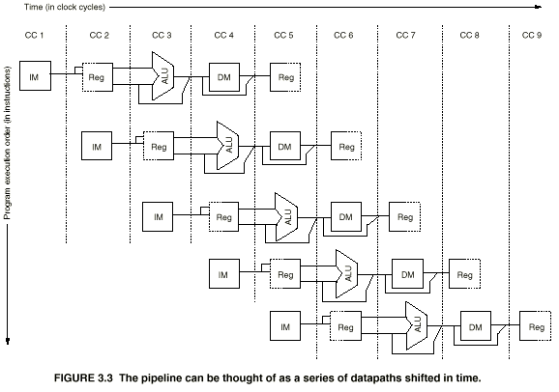
Da se podsetimo....
Protočno izvršenje instrukcija:
  Instruction fetch cycle (IF) – pribavljanje istrukcije
  Dekodiranje instrukcije i pribavljanje operanada (ID)
  Izvršenje / izračunavanje efektivne adrese (EXE)
  Obraćanje memoriji /okončanje grananja (MEM)
  Upis rezultata u registarski fajl (WB)
Protočno izvršenje instrukcija

Slide 3
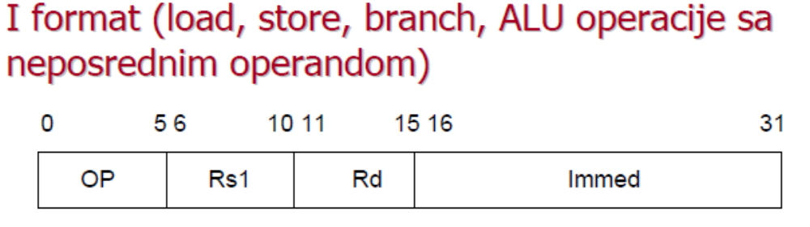
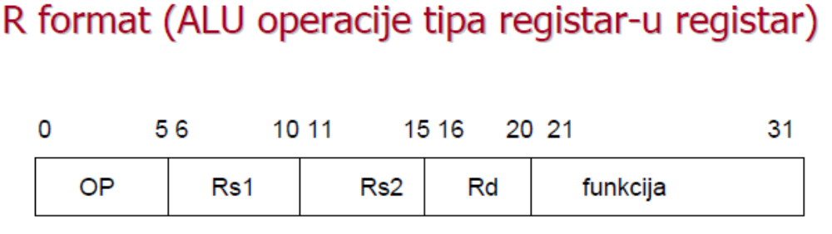
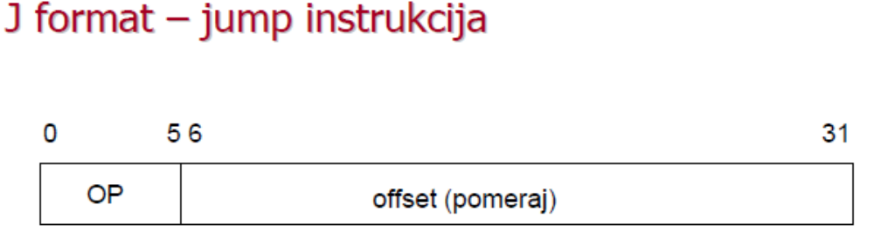
Formati instrukcija

Slide 4
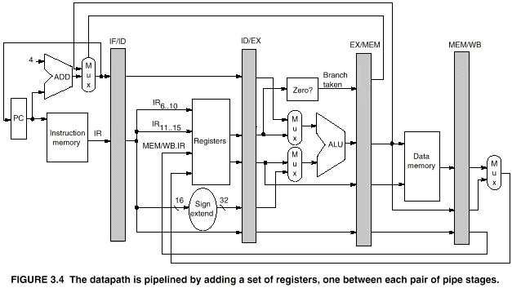
Staza podataka

Slide 5
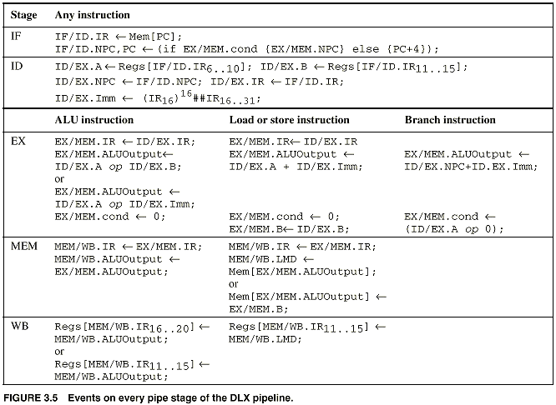
Aktivnosti u pojedinim fazama protočne organizacije

Slide 6
Primeri instrukcija
LW R1, 30 (R2) dejstvo R1 Mem[30 +[R2]]
SW 500(R4), R3 dejstvo Mem[500+[R4]] [R3]
ADDI R1,R2,#3 dejstvo R1 [R2]+3
BEQZ R1, ime dejstvo if R1=0 then PC PC+ime
ADD R1,R2,R3 dejstvo R3 [R1]+[R2]
Rd
Imm
Rs1
Rd Rs1 Rs2

Slide 7
Problemi – hazardi protočnih sistema
Hazardi su situacije koje sprečavaju da izvršenje instrukcije otpočne u predvidjenom clok ciklusu.
Hazardi redukuju idealne performanse protočnog sistema (izvršenje jedne instrukcije po klok ciklusu).
Hazardi se mogu klasifikovati u tri grupe:
  Strukturni hazardi – nastaju zbog jednovremenih zahtva za korišćenjem istog hardverskog resursa
  Hazardi po podacima – nastupaju zato što je redosled pristupa operandima izmenjen uvodjenjem protočnosti u odnosu na sekvencijalno izvršenje instrukcija
  Kontrolni hazardi – nastupaju zbog zavisnosti u redosledu izvršenja instrukcija (izazivaju ih instrukcije koje mogu promeniti sadržaj PC)
Hazardi mogu izazvati zaustavljanje protočnog sistema (nekim instrukcijama se dozvoljava da produže sa izvršenjem)

Slide 8
Klasifikacija hazarda po podacima
Ako su I i J dve instrukcije, pri čemu I prethodi J, hazardi po podacima se u zavisnosti od redosleda upisa i čitanja mogu klasifikovati u tri grupe:
  RAW (Read After Write) – nastupa kada instrukcija J pokušava da pročita operand pre nego što je instrukcija I obavila upis (najčešći tip hazarda)
  WAR (Write After Read) – nastupa kada instrukcija J pokušava da upiše novu vrednost pre nego što je instrukcija I obavila čitanje
  WAW (Write After Write) – nastupa kada instrukcija J pokušava da upiše vrednost pre instrukcije I
  RAR nije hazard.
WAR i WAW su hazardi imenovanja (name dependencies) a RAW su pravi hazardi (true dependencies)

Slide 9
Klasifikacija hazarda
I (Write)
I (Read)
Shared
Operand
Shared
Operand
J (Read)
J (Write)
Read after Write (RAW)
Write after Read (WAR)
I (Read)
I (Write)
Shared
Operand
Shared
Operand
J (Read)
J (Write)
Write after Write (WAW)
Read after Read (RAR) nije hazard

Slide 10
RAW Hazardi
  ADD R1, R2, R3
  SUB R4, R1, R5
vrednost upisana u
R1
ADD
IF
ID
EXE
MEM
WB
SUB
IF
ID
ovde se čita R1
Zaustavljanje protočnog sistema uzrokovano RAW hazardima se može eliminisati pribavljanjem unapred (bypasing, forwarding)

Slide 11
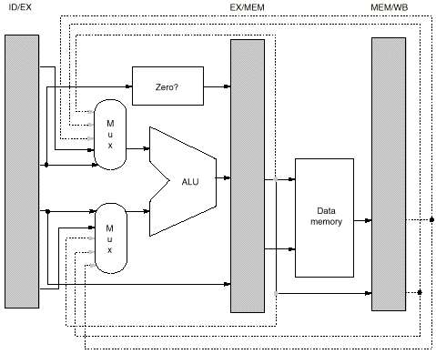
RAW Hazardi
Prosledjivanje rezultata na ALU ulaze zahteva tri dodatna ulaza na svakom
ALU MUX i tri dodtna puta za ove ulaze

Slide 12
kontrolni hazardi
Mogu uzrokovati veći gubitak performansi nego hazardi po podacima.
Nastupaju zbog instrukcija koje mogu promeniti sadržaj PC (branch, jump, call, return).
Primer branch instrukcije: novi sadržaj PC poznat tek u MEM fazi, posle izračunavanja adrese i testiranja uslova.
Neophodno zaustaviti protočni sistem dok se ne dozna novi sadržaj PC.
zaustavljanje protočnog
sistema nije moguće odmah nakon pribavljanja branch jer nije završeno dekodiranje. Pribavljena instr. se briše (IF/ID registar)
Nakon Mem faze vrši se novo pribavljanje
branch IF ID EX MEM WB
i+1 IF -- -- IF

Slide 13
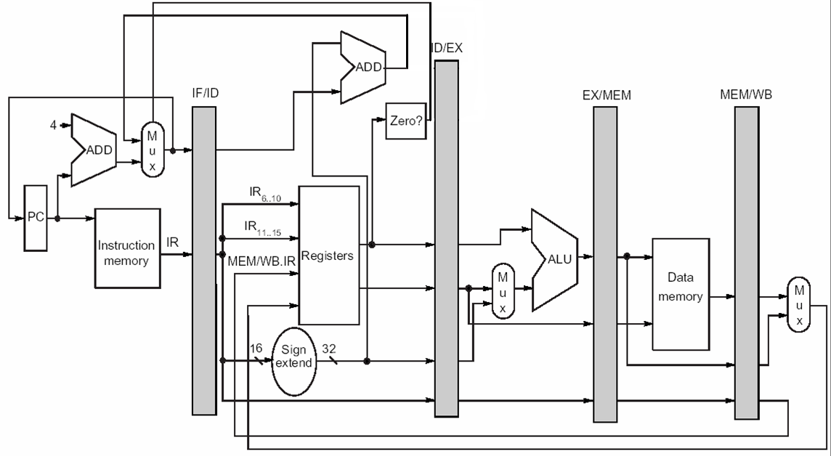
kontrolni hazardi – redukovanje gubitaka
Redukovanje kašnjenja zbog branch hazarda pomeranjem testiranja na 0 i izračunavanjem adrese u ID fazi.

Slide 14
Zakašnjeno grananje
Ideja je da se iza naredbe grananja postavi instrukcija koja će se izvršiti bez obzira da li će se grananje obaviti ili ne (dok se ne odredi uslov i novi sadržaj PC).
Naziv potiče od činjenice da se efekat naredbe grananja odlaže.
  conditional branch instruction
  sequential successor₁
  sequential successor₂
  …….. slot zakašnjenog grananja
  sequential successor_{n}
  branch target if taken
Za instrukcije koje slede iza naredbe grananja se kaže da se nalaze u slotu (prozoru) zakašnjenog grananja. Ove instrukcije se izvršavaju bez obzira da li dolazi do grananja ili ne.
U praksi je veličina prozora najčešće 1.
Zadatak kompajlera je da u ovaj prozor postavi važeće i korisne instrukcije

Slide 15
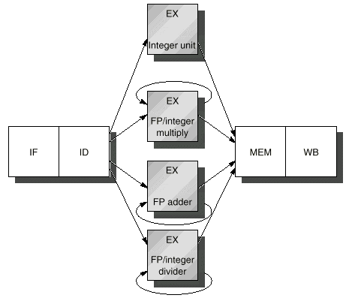
Protočni sistem sa FP funkcionalnim jedinicama
više instrukcija može biti u EX fazi jednovremeno
različito vreme izvršenja
izvršenje van redosleda pribavljanja

Slide 16
FP Operacije – posledice
IF
ID
EX
moguće izvršenje
van redosleda
WAW hazardi
su mogući; WAR
hazardi nisu
mogući
M1
M2
M3
M4
M5
M6
M7
A1
A2
A3
A4
Veće latencije
FP operacija-
veće šanse za
zaustavljanje
zbog RAW
hazarda
MEM
DIV (25)
Strukturni hazard:
instrukctije imaju
različita vremena
izvršenja
Strukturnil hazard:
ako FU nije potpuno
protočna
WB

Slide 17
Paralelizam na nivou instrukcija
Odmotavanje petlje
Dinamičko preuredjenje instrukcija
  Scoreboard
  Tomasulov algoritam

Slide 18
Performanse protočnog sistema u prisustvu hazarda
Osnovni cilj uvodjenja protočnosti u izvršenju instrukcija je postizanje CPI (Clocks per Instruction) od 1instr/clk
Zbog postojanja hazarda, realni CPI je veći
Da bi se postigle bolje performanse potrebno je iskoristiti paralelizam koji postoji na nivou instrukcija (ILP – Instruction Level Parallelism)
  LW R1, 30(R2) ADDI R3, R3, #1
  ADDI R3,R3,#1 ADD R4, R3, R2
  ADD R4, R4, R5 MUL R5, R3, R4
    ILP=3 ILP=1
Pipeline CPI = Ideal Pipeline CPI + Structural Stalls + RAW Stalls
+ WAR Stalls + WAW Stalls + Control Stalls

Slide 19
Kako povećati ILP?
Količina raspoloživog ILP u okviru tvz. osnovnog bloka (pravolinijski kod koji ne sadrži naredbe grananja izuzev na početku i na kraju) je veoma mala
Dinamika pojavljivanja naredbi grananja u programima je oko 15%, što znači da se 6-7 instrukcija izvršava izmedju dve naredbe grananja
  instrukcije unutar osnovnog bloka su verovatno zavisne jedna od druge, pa je ILP manji od 6.
Da bi se postiglo značajnije poboljšanje performansi, mora se eksploatisati ILP van osnovnog bloka.
Najjednostavniji način za povećanje ILP je da se iskoristi paralelizam izmedju različitih iteracija petlje
  paralelizam koji postoji izmedju različitih iteracija petlje se zove LLP – Loop Level Paralleism
  Primer:
    for i:=1 to 100
    x(i):=x(i)+y(i)
Ova petlja je potpuno paralelna.
Svaka iteracija petlje može se preklapati u izvršenju sa bilo kojom drugom iteracijom

Slide 20
kako povećati ILP?
Postoji puno tehnika za konverziju LLP u ILP. Tehnike rade tako što vrše odmotavanje petlje, statički uz pomoć kompajlera, ili dinamički pomoću hw, čime se povećava veličina osnovnog bloka.
Važan alternativni metod za eksploataciju LLP je korišćenje vektorskih instrukcija.
Da bi se protočni sistem održao punim, moraju se pronaći instrukcije koje ne zavise jedna od druge i koje se mogu bezbedno izvršavati sa preklapanjem bez mogućnosti za nastupanje hazarda.
Da bi se izbeglo zaustavljanje protočnog sistema zbog nastupanja hazarda, instrukcije koje zavise jedna od druge moraju se razdvojiti drugim instrukcijama.
  broj instrukcija kojima se moraju razdvojiti medjusobno zavisne instrukcije tako da se izbegne zaustavljanje protočnog sistema zavisi od latentnosti funkcionalne jedinice koja generiše rezultat.
  da li će kompajler moći da izvrši preuredjenje koda tako da ne nastupi zastoj, zavisi od količine raspoloživog ILP.

Slide 21
Usvojene latencije funkcionalnih jedinica
Sve funkcionalne jedinice su potpuno protočne (period inicijacije =1)
  latencije FP funkcionalnih jedinica:
Instrukcija koja
generiše rezultat
FP ALU Op
FP ALU Op
Load Double
Load Double
Instrukcija koja
koristi rezultat
druga FP ALU Op
Store Double
FP ALU Op
Store Double
Latentnost u
Clock Cycles
3
2
1
0
latentnost ALU integer operacija je 0, latentnost za LOAD i Branch 1 clk

Slide 22
Odmotavanje petlje – Primer
for (i=1000; i>0; i=i-1)
x[i] = x[i] + s;
Petlja je potpuno paralelna, jer je svaka iteracija petlje nezavisna.
Prvi korak u odmotavanju je prevodjenje na asembler.
  usvajamo:
    registar R1 inicijalno sadrži adresu poslednjeg elementa polja
    Registar F2 sadrži skalarnu vrednost S
    element x[1] se nalazi na adresi 0.

Slide 23
Loop: LD F0,0(R1) ;F0= element vektora
ADDD F4,F0,F2 ;saberi sa skalarom iz F2
SD 0(R1),F4 ;zapamti rezultat
SUBI R1,R1,8 ;dekrementirati pointer za 8B (DW)
BNEZ R1,Loop ;skok na Loop ako je R1 ≠ 0
Kako izgleda protočno izvršenje instrukcija sa usvojenim latencijama:
1 Loop: LD F0,0(R1) ;F0=vector element
2 zastoj
3 ADDD F4,F0,F2 ;add scalar in F2
4 zastoj
5 zastoj
6 SD 0(R1),F4 ;store result
7 SUBI R1,R1,8 ;decrement pointer 8B (DW)
8 BNEZ R1,Loop ;branch ako je R1≠ 0
9 zastoj ;delayed branch slot
9 clk/iteraciji: može li se kod preurediti da se minimiziraju zastoji?

Slide 24
Preuredjeni kod sa minimiziranim zastojima
1 Loop: LD F0,0(R1)
2 zastoj
3 ADDD F4,F0,F2
4 SUBI R1,R1,8
5 BNEZ R1,Loop ;delayed branch
6 SD 8(R1),F4 ;instrukcija postavljena u slot zak. grananja
Preuredjenjem instrukcija vreme izvršenja je smanjeno sa 9 na 6 clk/iteraciji.
  Napomena: Da bi primenio zakašnjeno grananje, kompajler mora da utvrdi da može da izmeni redosled SUBI i SD tako što će promeniti adresu u koju SD pamti: adresa je bila 0(R1), a sadaje 8(R1)
  Ovo zapažanje nije trivijalno, jer bi većina kompajlera utvrdila da SD zavisi od SUBI i ne bi odlučila da promeni redosled ovih instrukcija
  Jedna iteracija petlje se obavi za 6 clk, ali korisni posao nad elementima polja zahteva samo 3 clk ciklusa (LD, ADD i SD). Preostala 3 clk ciklusa potiču od instrukcija za obradu petlje (SUBI i BNEZ) i zastoja zbog RAW hazarda uzrokovanog LD instrukcijom (50% gubitaka)

Slide 25
Kako dalje smanjiti broj clk/iteraciji?
Potrebno je da postoji više “korisnih” instrukcija unutar petlje u odnosu na ukupan broj instrukcija.
Jednostavan način za povećanje broja “korisnih” instrukcija je odmotavanje petlje.
Odmotavanje se obavlja repliciranjem tela petlje više puta i podešavanjem dela koda za okončanje petlje
Da bi se izbegli zastoji, različite iteracije tela petlje koriste različite registre

Slide 26
Petlja odmotana četiri puta
1 Loop: LD F0,0(R1)
2 ADDD F4,F0,F2
3 SD 0(R1),F4 ;uklonjene SUBI & BNEZ
4 LD F6,-8(R1)
5 ADDD F8,F6,F2
6 SD -8(R1),F8 ; uklonjene SUBI & BNEZ
7 LD F10,-16(R1)
8 ADDD F12,F10,F2
9 SD -16(R1),F12 ; uklonjene SUBI & BNEZ
10 LD F14,-24(R1)
11 ADDD F16,F14,F2
12 SD -24(R1),F16
13 SUBI R1,R1,#32 ;sve SUBI su objedinjene u jednu (4*8=32)
14 BNEZ R1,LOOP
pretpostavka je da je R1 umnožak od 32

Slide 27
Protočno izvršenje odmotane petlje
1 Loop: LD F0,0(R1)
2 zastoj
3 ADDD F4,F0,F2
4,5 zastoj, zastoj
6 SD 0(R1),F4
7 LD F6,-8(R1)
8 zastoj
9 ADDD F8,F6,F2
10,11 zastoj, zastoj
12 SD -8(R1),F8
13 LD F10,-16(R1)
14 zastoj
15 ADDD F12,F10,F2
16,17 zastoj, zastoj
18 SD -16(R1),F12
19 LD F14,-24(R1)
20 zastoj
21 ADDD F16,F14,F2
22,23 zastoj, zastoj
24 SD -24(R1),F16
25 SUBI R1,R1,#32
26 BNEZ R1,LOOP
27 zastoj
1 Loop: LD F0,0(R1)
2 LD F6,-8(R1)
3 LD F10,-16(R1)
4 LD F14,-24(R1)
5 ADDD F4,F0,F2
6 ADDD F8,F6,F2
7 ADDD F12,F10,F2
8 ADDD F16,F14,F2
9 SD 0(R1),F4
10 SD -8(R1),F8
11 SD -16(R1),F12
12 SUBI R1,R1,#32
13 BNEZ R1,LOOP
14 SD 8(R1),F16;8-32 = -24
14 clk ciklusa, ili 3.5 clk po iteraciji
27/4= 6.8 clk/iteraciji

Slide 28
Rezime-odmotavanja petlje
U prethodnom primeru ključna su sledeća zapažanja:
  Otkriti da je legalno premestiti SD posle SUBI i BNEZ; pronaći offset za SD.
  Utvrditi da su iteracije petlje nezavisne i da će odmotavanje dovesti do poboljšanja.
  Korišćenje različitih registara za različite iteracije da bi se izbegli WAR i WAW hazardi.
  Eliminisanje ekstra testiranja i grananja i podešavanjem koda za okončanje petlje.
  Load i store iz različitih iteracija mogu zameniti mesta
  Preuredjenje koda tako da se sačuvaju sve zavisnosti koje obezbedjuju korektno izvršenje programa.

Slide 29
Zavisnosti izmedju instrukcija
Ključni momenat kod svih transformacija je razumevanje zavisnosti izmedju instrkcija i kako se instrukcije mogu preurediti kada postoje takve zavisnosti
Ako su dve instrukcije nezavisne, one se mogu izvršavati simultano u protočnom sistemu bez izazivanja zastoja (pod pretpostavkom da ima dovoljno resursa, tj. nema strukturnih hazarda.)
Instrukcije koje su zavisne jedna od druge se ne mogu preurediti.
postoje tri tipa zavisnosti izmedju instrukcija :
  Prave zavisnosti (odgovaraju RAW)
  Zavisnosti imenovanja
  kontrolne zavisnosti

Slide 30
Prave zavisnosti
Prava zavisnosti izmedju instrukcije i i instrukcije j postoji ako važi jedno od sledećeg:
  instrukcija i proizvodi rezultat koji koristi j
  instrukcija j zavisi od instrukcije k, a instrukcija k od instrukcije i, što ukazuje na postojanje lanca zavisnosti izmedju instrukcija
  Primer: Strelice ukazuju na zavisnost koje postoje. Ove zavisnosti ukazuju na redosled izvršenja instrukcija koji mora biti ispoštovan da bi izvršenje programa bilo korektno.
Loop: LD F0, 0 (R1) ; F0=array element
ADDD F4, F0, F2 ; add scalar in F2
SD 0(R1), F4 ; store result
i
SUBI R1,R1, 8
BNEZ R1, Loop

Slide 31
Zavisnosti izmedju instr. –nast.
Zavisnosti su svojstvo programa. Da li data zavisnost dovodi do hazarda koji se detektuje i da li taj hazard uzrokuje zaustavljanje su osobine protočnog sistema.
prisustvo zavisnosti ukazije na potencijalni hazard, ali stvarni hazard i dužina zastoja zavise od konkretnog protočnog sistema
    u prethodnom primeru postoji zavisnost izmedju SUBI i BNEZ, ali ova zavisnost ne dovodi do zastoja u našem protočnom sistemu, jer se pribavljanjem unapred eliminiše
    zavisnost ADDD od LD dovodi do hazarda i zastoja u protočnom sistemu

Slide 32
Zavisnosti imenovanja
Zavisnosti imenovanja nastupaju kada dve instrukcije koriste isti registar.
Izmedju instrukcija ne postoji nikakva razmena podataka.
Ako instrujcija i prethodi instrukciji j , tada dva tipa zavisnosti imenovanja mogu da nastupe:
  Antizavisnost nastupa kada j upisuje u registar, a i čita isti registar i i se prva izvršava (WAR hazard)
  Izlazna zavisnost nastupa kada instrukcije i i j vrše upis u isti registar, dovodeći do WAW hazarda koji zahteva da redosled izvršenja instrukcija mora da se ispoštuje.

Slide 33
Primer zavisnosti imenovanja
Odmotana petlja koja koristi iste registre za različite iteracije
antizavisnosti
1 Loop: LD F0,0(R1)
2 ADDD F4,F0,F2
3 SD 0(R1),F4 ;uklonjeno SUBI & BNEZ
4 LD F0,-8(R1)
2 ADDD F4,F0,F2
3 SD -8(R1),F4 ; uklonjeno SUBI & BNEZ
7 LD F0,-16(R1)
8 ADDD F4,F0,F2
9 SD -16(R1),F4 ; uklonjeno SUBI & BNEZ
10 LD F0,-24(R1)
11 ADDD F4,F0,F2
12 SD -24(R1),F4
13 SUBI R1,R1,#32 ;promenjeno na 4*8
14 BNEZ R1,LOOP
15 NOP
zavisnosti se mogu otkloniti preimenovanjem registara!
izlazne zavisnosti

Slide 34
Zašto je važno poznavati zavisnosti?
ukazuju na mogućnost hazarda
Odredjuju redosled po kome se rezultati moraju izračunavati
Uspostavljaju gornju granicu potencijalnog ILP koji se može eksploatisati
Pošto zavisnosti izmedju instrukcija mogu ograničiti količinu ILP, cilj je ukloniti ovo ograničenje. To se može postići na dva načina:
  Održavanjem zavisnosti, ali izbegavanjem hazarda (preuredjenjem instrukcija u fazi prevodjenja, ili dinamički pomoću hw)
  Eliminisanjem zavisnosti transformacijom koda (preimenovanjem registara)

Slide 35
Dinamičko planiranje izvršenja instrukcija
U dosadašnjoj analizi smo pretpostavljali da protočni sistem pribavlja i izdaje instrukcije sve dok ne detektuje zavisnost po podacima koja ne može biti prevazidjena pribavljanjem unapred.
  Logika za pribavljanje u napred redukije zastoje tako što izvesne zavisnosti ne dovode do hazarda.
  Ako postoji zavisnost koja ne može biti prevazidjena, tada hw za detekciju zavisnosti zaustavlja protočni sistem, počev od instrukcije koja koristi rezultat.
  Nove instrukcije se ne pribavljaju i ne izdaju dok se hazard ne obriše.
Kompajlerskim tehnikama (zakašnjeni load i zakašnjeno grananje) su se razdvajale instrukcije koje su medjusobno zavisne i na taj način se minimizirao broj hazarda i zastoji koji iz toga proističu.
Dinamičkim planiranjem izvršenja instrukcija se ne mogu ukloniti zavisnosti izmedju instrukcija, ali se mogu izbeći zastoji kada su zavisnosti prisutne

Slide 36
Dinamičko planiranje – ideja
Osnovno ograničenje u protočnom sistemu koji smo do sada analizirali, je da se zahteva izdavanje instrukcija po redosledu pribavljanja:
  ako je neka instrukcija zaustavljena u protočnom sistemu, ni jedna koja je pribavljena iza nje ne može da produži sa izvršenjem.
  ako postoji zavisnost izmedju dve prostorno bliske instrukcije, doći će do zaustavljanja protočnog sistema.
  Ako postoji više funkcionalnih jedinica, ostaće neupošljene.
  primer:
    DIVD F0, F2, F4
    ADDD F10, F0, F8
    SUBD F12, F8, F14
instrukcija SUBD se ne može izvršiti zato što zavisnost ADDD od DIVD uzrokuje zaustavljanje protočnog sistema.
SUBD ne zavisi ni od jedne druge instrukcije.
Zaustavljanje protočnog sistema se može eliminisati tako što se neće zahtevati da se instrukcije izvršavaju po redosledu pribavljanja

Slide 37
Dinamičko planiranje – ideja
U protočnom sistemu se svi hazardi (strukturni, po podacima, kontrolni) proveravaju u ID fazi (u toku dekodiranja)
Ako instrukcija može da se izvrši korektno (bez izazivanja hazarda), ona prelazi iz ID u EX fazu (izdaje se)
Da bi omogućili da izvršenje SUBD otpočne što ranije (jer ne zavisi od DIVD i ADDD) potrebno je ID fazu podeliti na dva dela:
  proveru strukturnih hazarda
  proveru hazarda po podacima
    Ako nema strukturnih hazarda, cilj je da izvršenje instrkcije otpočne čim su dostupni njeni operandi.
    na taj način može doći do izvršenje instrukcija van redosleda, što će dovesti do završetka-van-redosleda.

Slide 38
Dinamičko planiranje – ideja
ID faza se deli na dva dela:
  ISSUE(odluka, izdavanje) – dekodiranje instrukcije i provera strukturnih hazarda
  Read operands (čitanje operanada)- čekanje na brisanje data hazarda, zatim čitanje operanada
    Sve instrukcije prolaze kroz Issue stepen u redosledu pribavljanja, ali u read operands stepenu mogu biti zaustavljene ili propuštene u izvršenje-van-redosleda
Pribavljanje instrukcije (IF) prethodi Issue stepenu. Instrukcije se pribavljaju u instrukcioni bafer veličine ≥1.
EX stepen sledi iza stepena u kome se čitaju operandi.
Kao i kod standardnog protočnog sistema izvršenje FP operacije može trajati više klok ciklusa i više instrukcija može biti u EX fazi jednovremeno.
dve hardverske tehnike za dinamičko planiranje izvršenja instrukcija postoje:
  Dinamičko planiranje sa Scoreboard tehnikom (CDC6600)
  Tomasulov algoritam (IBM 360/91)

Slide 39
Scoreboard tehnika
Prvi put primenjena kod CDC6600. (1963)
Scoreboard tehnika omogućava izvršenje instrukcija van redosleda kada ima dovoljno resursa i nema zavisnosti po podacima.
Cilj tehnike je obezbediti brzinu izvršenja od 1 clk po instrukciji, tako što će se instrukcije izvršavati što je ranije moguće
Ako se dozvoli izvršenje instrukcija van redosleda može doći i do WAR i WAW hazarda
  Primer:
    DIVD F0, F2, F4
    ADDD F10, F0, F8
    SUBD F8, F8, F14
Postoji antizavisnost izmedju ADDD i SUBD. Ako se SUBD izvrši pre ADDD, narušiće se antizavisnost i izvršenje će biti nekorektno

Slide 40
Scoreboard (nast.)
Svaka instrukcija prolazi kroz Scoreboard gde se beleži zapis o zavisnostima po podacima.
Scoreboard sistem ima više funkcionalnih jedinica. Status svake funkcionalne jedinice se beleži u Scoreboard.
Ako scoreboard utvrdi da se instrukcija ne može odma izvršiti, on izvršava sledeću instrukciju koja čeka na izvršenje i nastavlja da nadgleda status funkcionalne jedinice da bi utvrdio kada instrukcija može da krene u izvršenje.
Scoreboard odlučuje kada instrukcija može izvršiti upis u registarski fajl (detekcija i razrešenje hazarda je centralizovano u scoreboard).
Pretpostavke za analizu:
  Sistem ima 2 FP množača
  jedan FP sabirač,
  jednu jedinicu za FP deljenje
  jednu integer jedinicu za obraćanje memoriji, grananje i ALU operacije

Slide 41
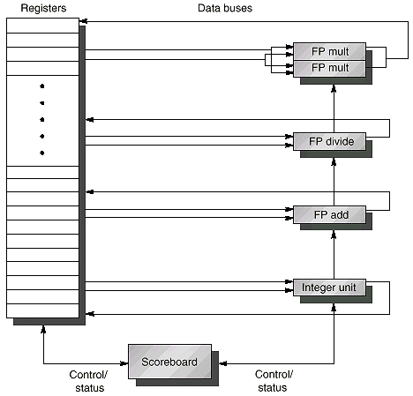
Primer sistema sa Scoreboard

Slide 42
Faze izvršenja instrukcija kod Scoreboard
Četiri koraka koji zamenjuju ID, Ex i WB su (ne razmatramo stepen za obraćanje memoriji):
  Issue – ako je funkcionalna jedinica slobodna i ni jedna druga aktivna instrukcija nema isti odredišni registar, Sc. propušta instrukciju u funkcionalnu jedinicu i ažurira internu strukturu podataka. Ovde se detektuju strukurni i WAW hazardi. Ako strukturni ili WAW hazard postoji, onda se izdavanje svih instrukcija zaustavlja dok se hazard ne obriše.
    Kada se Issue stepen zaustavi, bafer izmedju IF i Issue stepena će se napuniti i prestaće da se pribavljaju nove instrukcije.
    ključno je uočiti da instrukcije kroz Issue stepen prolaze po redosledu pribavljanja
  Read operands – Sc. nadgleda raspoloživost izvornih operanada. Izvorni operand je raspoloživ ako ni jedna druga aktivna instrukcija koja je prethodno izdata neće da ga generiše (upiše rezultat).
    kada su operandi dostupni, Sc. kaže funkcionalnoj jedinici da pročita operande iz RF i otpočne izvršenje.
    Sc. rešava RAW hazarde dinamički u ovom koraku i instrukcija može biti poslata u izvršenje van redosleda.

Slide 43
Faze izvršenja instrukcija kod Scoreboard- nast.
  Execution (izvršenje) – Funkcionalna jedinica (FU) otpočinje izvršenje nakon pribavljanja operanada. Kada je rezultat spreman FU obaveštava Sc.
  Write results (upis rezultata)- kada je Sc. obavešten da je FU okončala sa izvršenjem, proverava WAR hazarde i zaustavlja instrukciju ako je potrebno.
    ako WAR ne postoji, ili se obriše, SC. kaže FU da upiše rezultat u odredišni registar.
Pošto se operandi instrukcije čitaju tek kada su oba dostupna Sc. ne koristi prednosti pribavljanja unapred.
  Regisri se čitaju tek kada su oba operanda dostupna.
Na osnovu evidencije koju vodi, Sc kontroliše napredovanje instrukcije kroz protočni sistem.

Slide 44
Kako Sc. vodi evidenciju
Postoje tri tabele preko koji Sc. vodi evidenciju o statusu instrukcije, statusu FU, raspoloživosti operanada:
  Status instrukcije (instruction status)- govori u kojoj od 4 faze izvršenja se instrukcija nalazi.
  Status funkcionalne jedinice –ukazuje na stanje FU. Za svaku FU postoji 9 polja u tabeli statusa
    Busy govori da li je FU slobodna ili ne
    Op Operacija koju obavlja FU (npr., + ili –)
    Fi Odredišni registar
    Fj, Fk Brojevi izvornih registara
    Qj, Qk FU koja proizvodi podatke za izvorne registre Fj, Fk
    Rj, Rk Flegovi koji ukazuju kada su Fj, Fk spremni
  (postavljaju se na Yes kada su operandi dostupni, brišu se – postavljaju na No kada se pročitaju operandi)

Slide 45
Kako Sc. vodi evidenciju- nast.
  Tabela statusa registra rezultata (Register result status)- ukazuje koja će FU izvršiti upis u koji regstar, ako aktivna instrukcija ima registar kao odredište.
      Ako ne postoji FU koja vrši upis u dati registar, odgovrajuće polje je prazno.

Slide 46
Primer
    LD F6, 34(R2)
    LD F2, 45(R3)
    MULD F0, F2, F4
    SUBD F8, F6, F2
    DIVD F10, F0, F6
    ADDD F6, F8, F2
Functional Unit (FU) broj FUs latentnost EX
Integer 1 0
Floating Point Multiply 2 10
Floating Point add 1 2
Floating point Divide 1 40
Fu nisu protočne
Real Data Dependence (RAW)
Anti-dependence (WAR)
Output Dependence (WAW)
(In Appendix A.8)

Slide 47
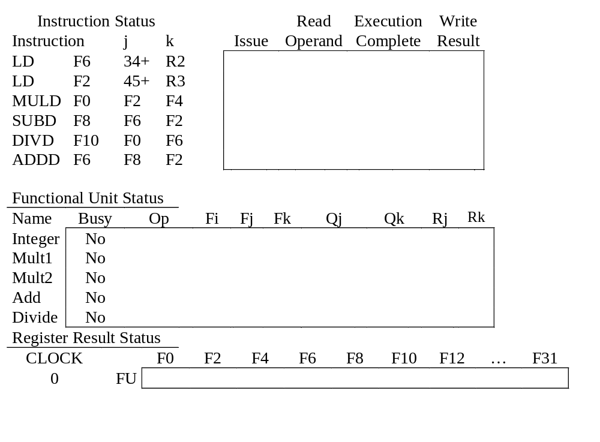
Scoreboard Example Cycle 0

Slide 48
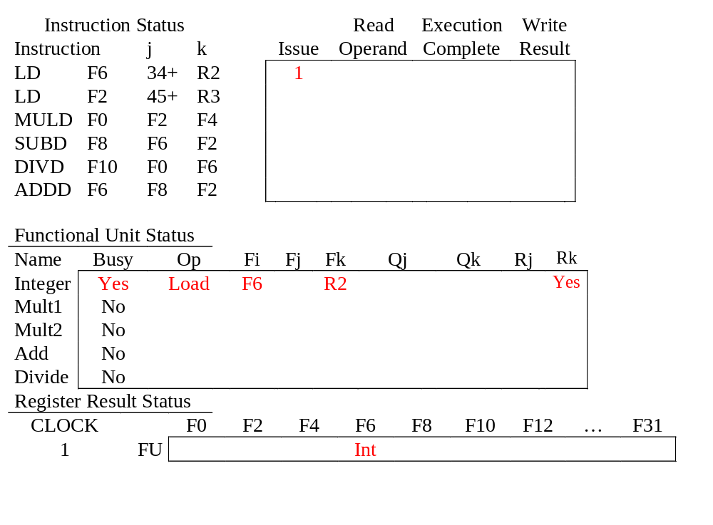
Scoreboard Example Cycle 1
Prva LD izdata (issue)

Slide 49
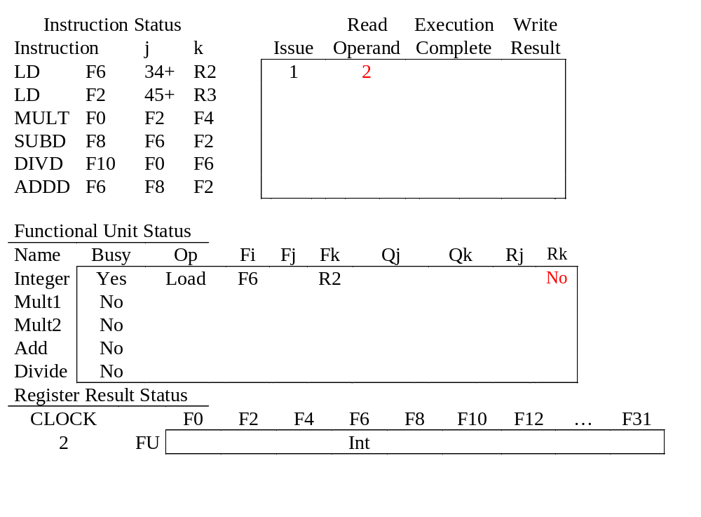
Scoreboard Example Cycle 2
Strukturni hazard po Integer jedinici; druga LD zaustavljena u IF stepenu

Slide 50
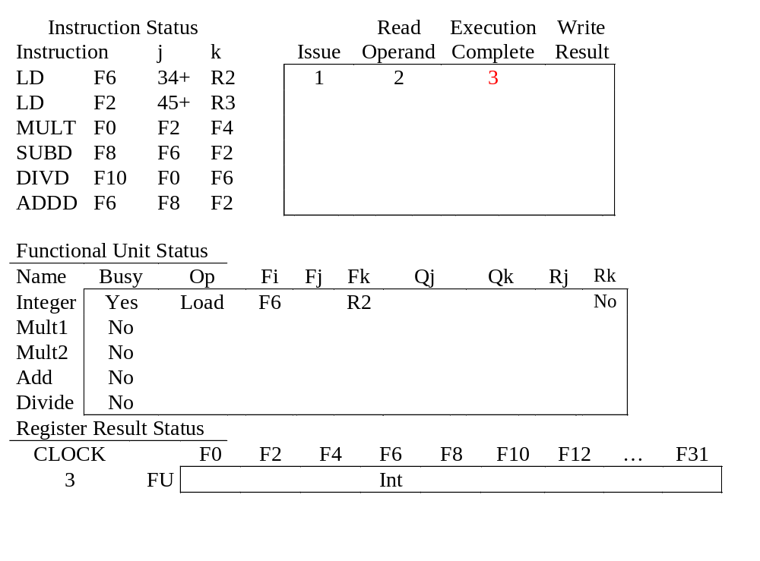
Scoreboard Example Cycle 3
Druga LD još uvek zaustavljena

Slide 51
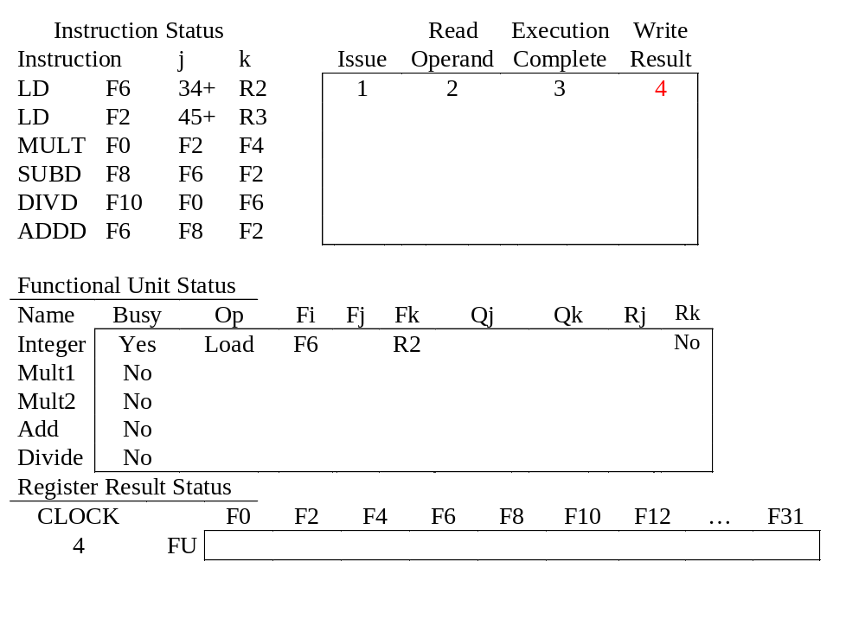
Scoreboard Example Cycle 4
Druga LD još zaustavljena; prva LD okončana

Slide 52
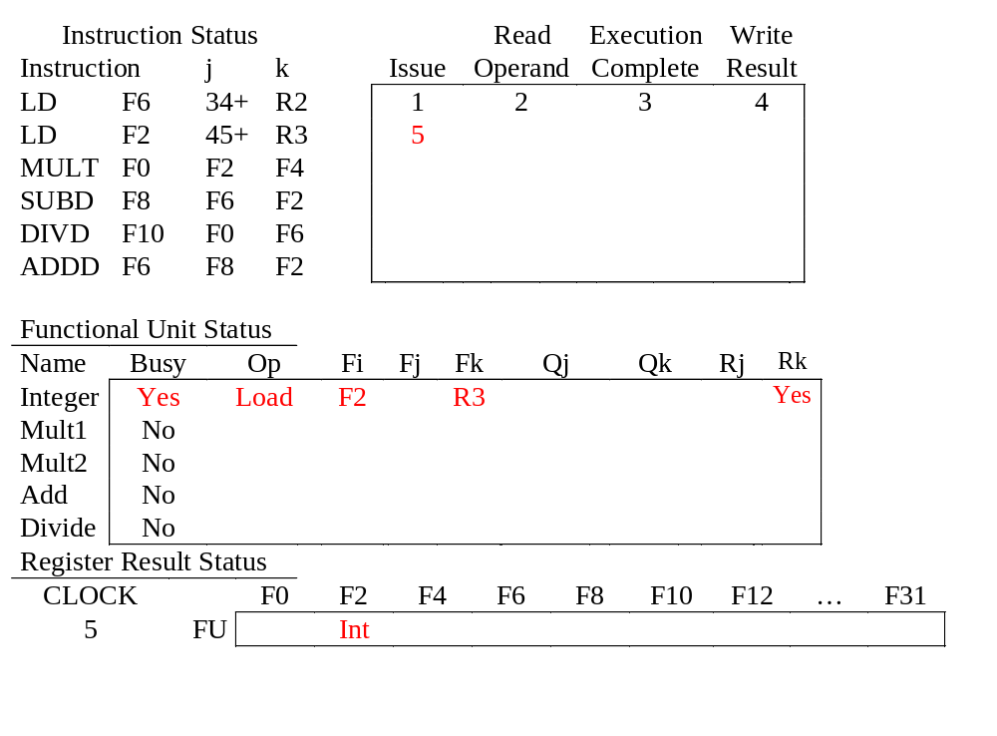
Scoreboard Example Cycle 5
Druga LD se izdaje jer se strukturni hazard po Integer jedinici obrisao

Slide 53
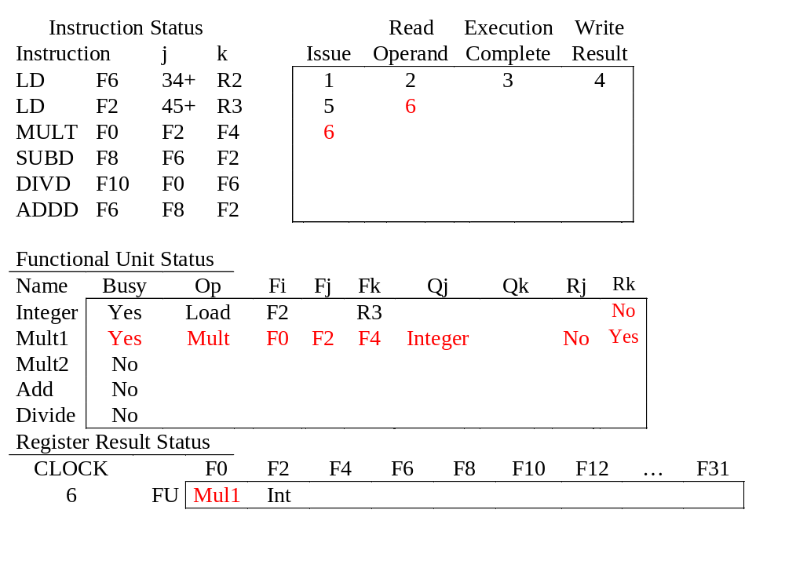
Scoreboard Example Cycle 6
MULT se izdaje

Slide 54
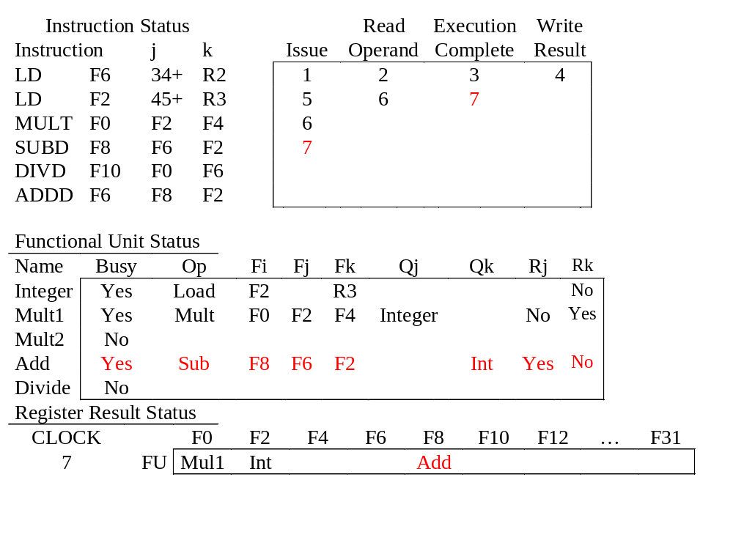
Scoreboard Example Cycle 7
SUBD se izdaje; MULT zaustavljena zbog zavisnosti po LD

Slide 55
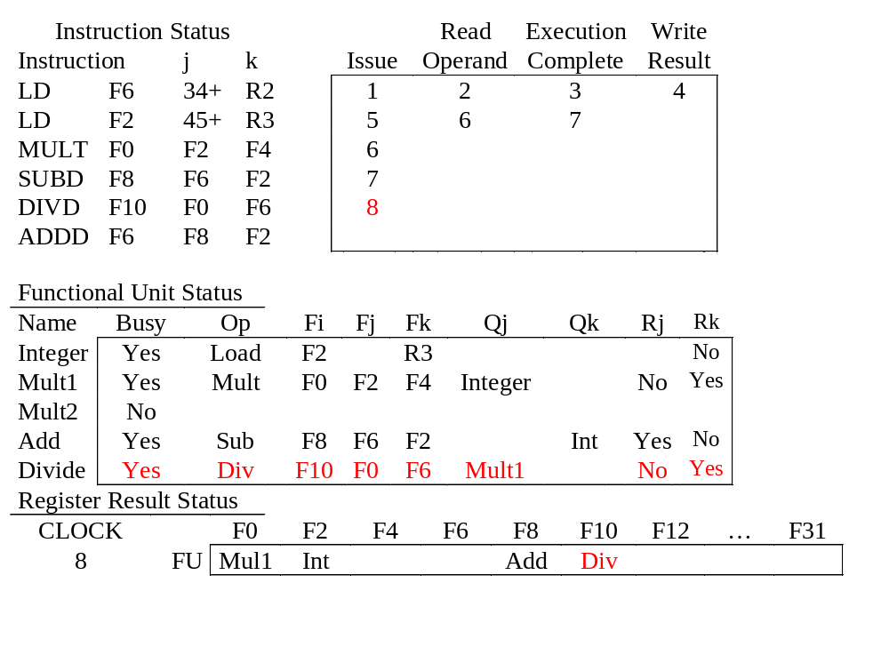
Scoreboard Example Cycle 8a
DIVD seje izdaje; SUBD zaustavljena zbog LD

Slide 56
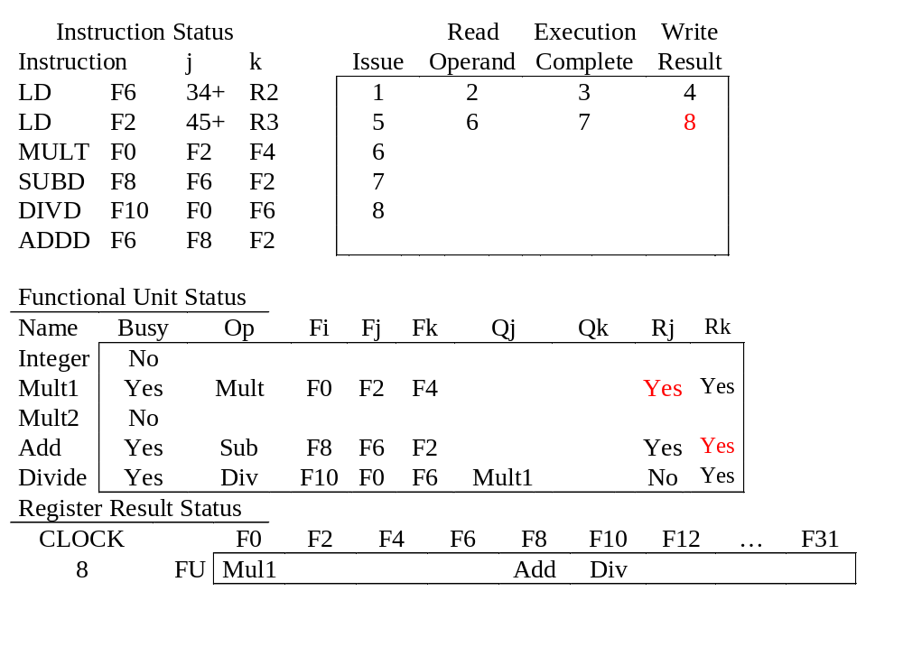
Scoreboard Example Cycle 8b
LD upisuje F2; MULT i SUBD mogu da nastave

Slide 57
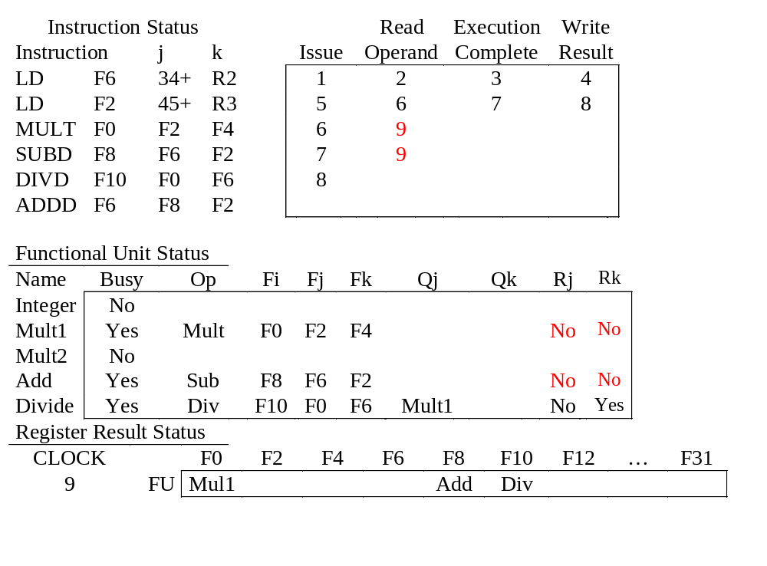
Scoreboard Example Cycle 9
MULT i SUBD čitaju operande i ulaze u izvršenje

Slide 58
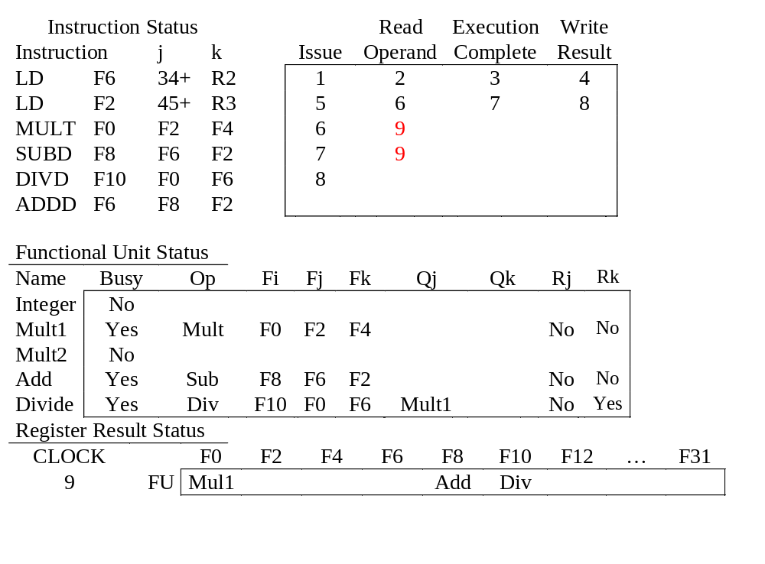
Scoreboard Example Cycle 10
Strukturni hazard po Add jedinici zaustavlja poslednju ADDD

Slide 59
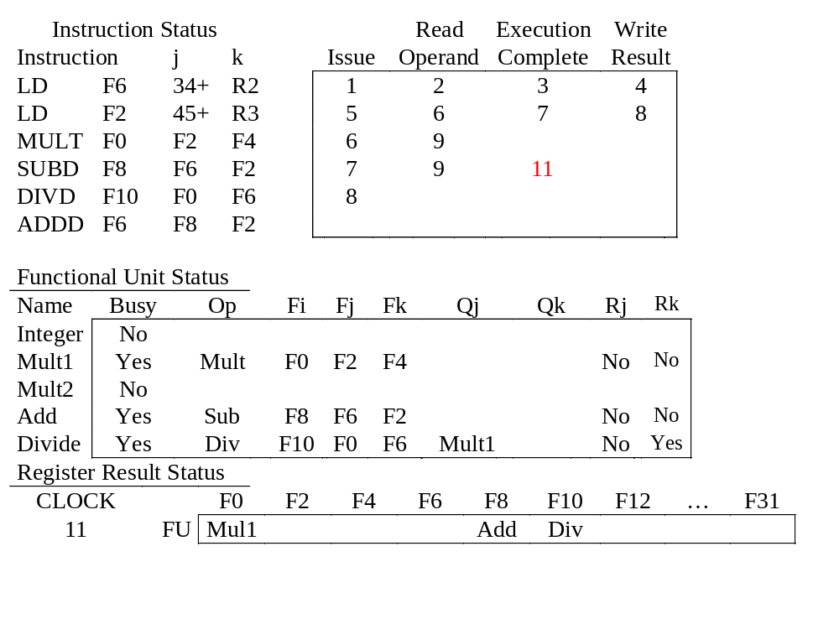
Scoreboard Example Cycle 11
SUBD i MULT se još izvršavaju

Slide 60
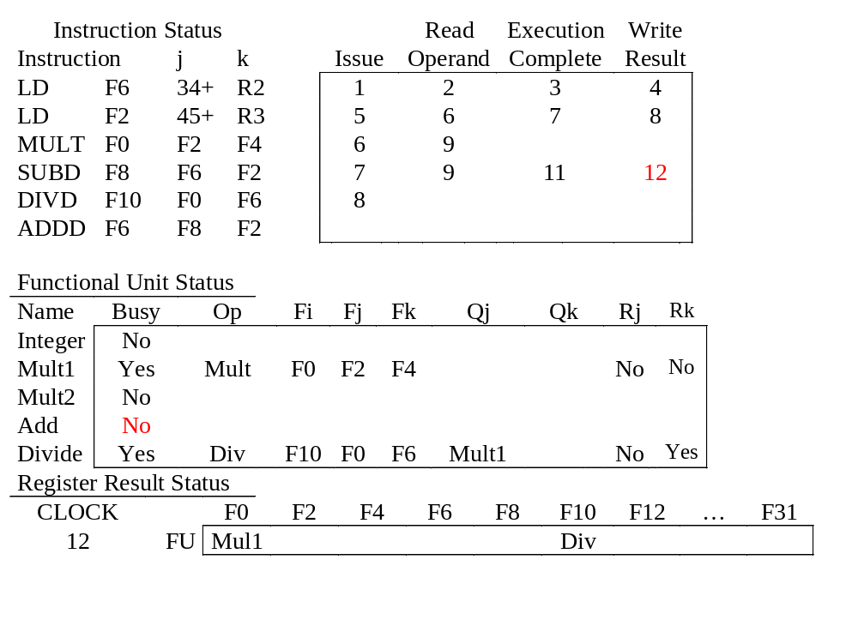
Scoreboard Example Cycle 12
SUBD upisuje rezultat; Add jedinica slobodna; strukturni hazard otklonjen

Slide 61
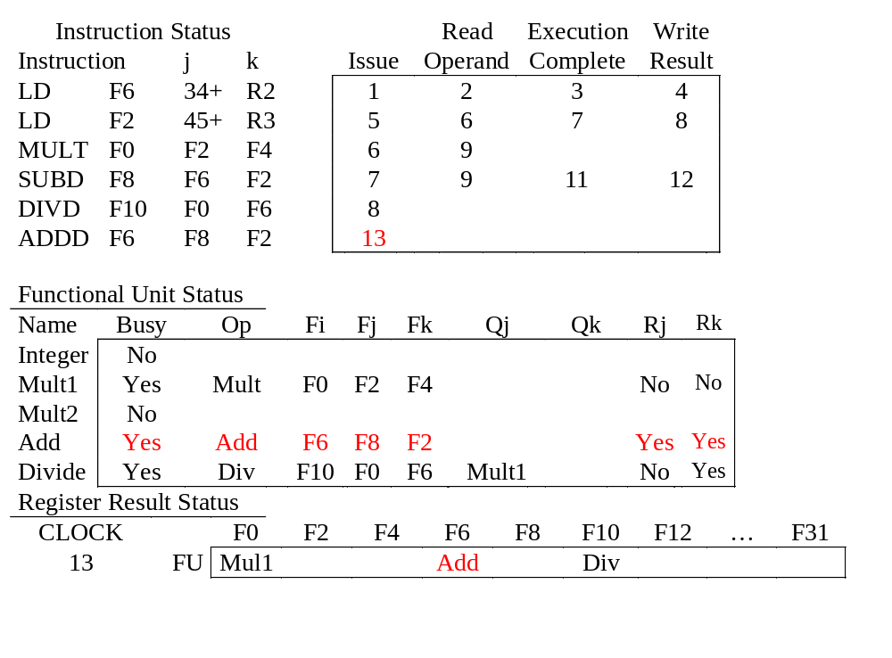
Scoreboard Example Cycle 13
postoji WAR hazard izmedju DIVD i ADDD

Slide 62
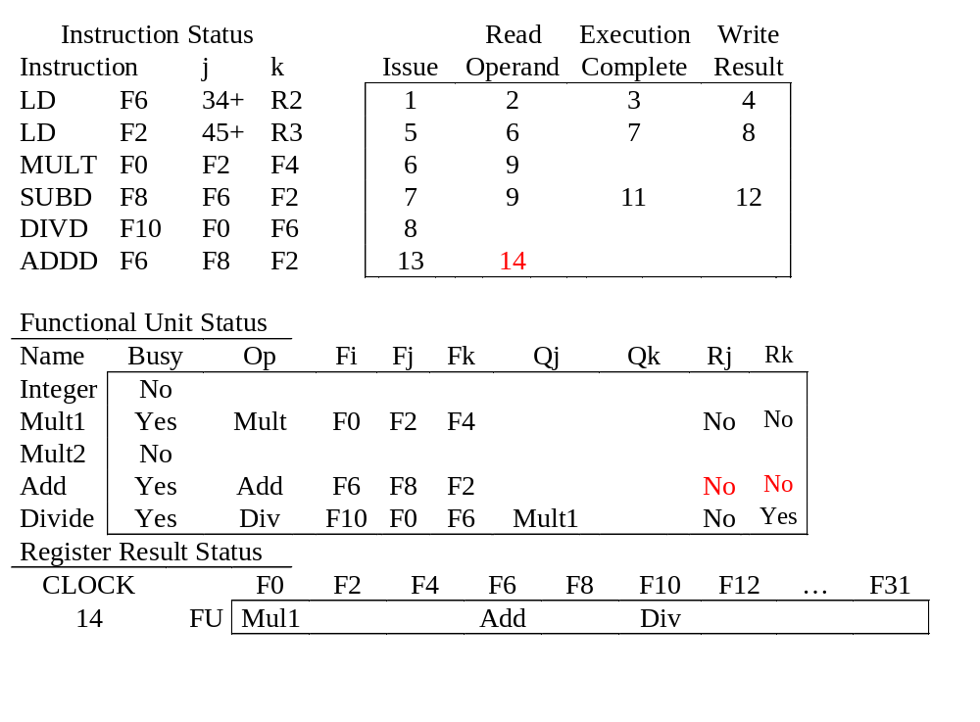
Scoreboard Example Cycle 14
MULT se još izvršava; DIVD zaustavljena zbog F0 (RAW hazard)

Slide 63
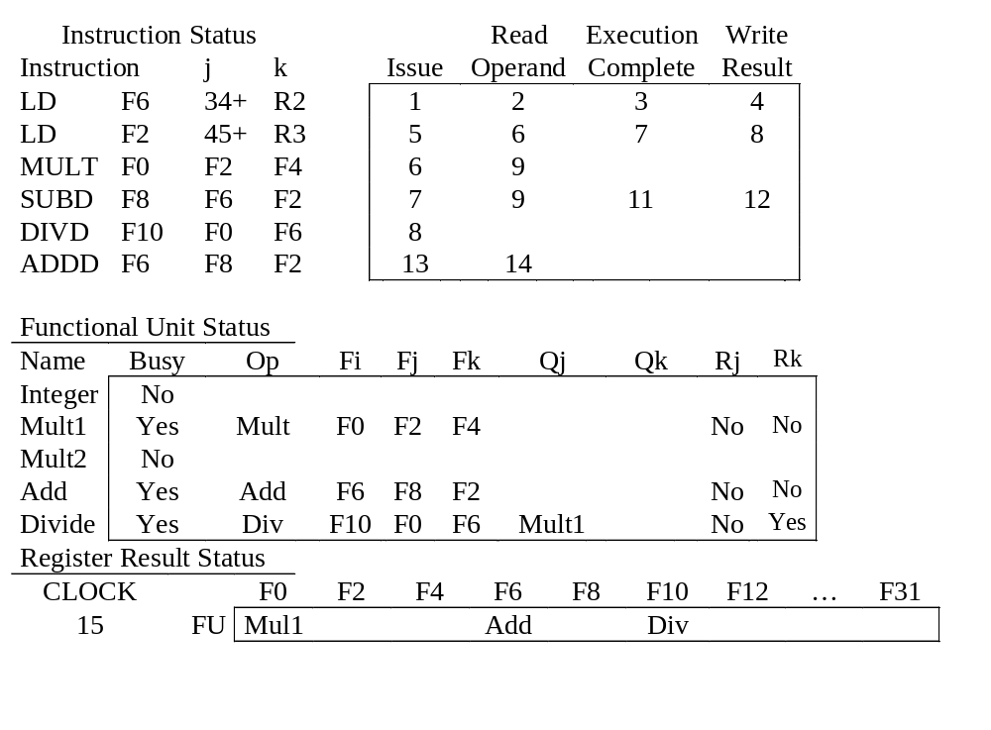
Scoreboard Example Cycle 15
MULT se još uvek izvršava

Slide 64
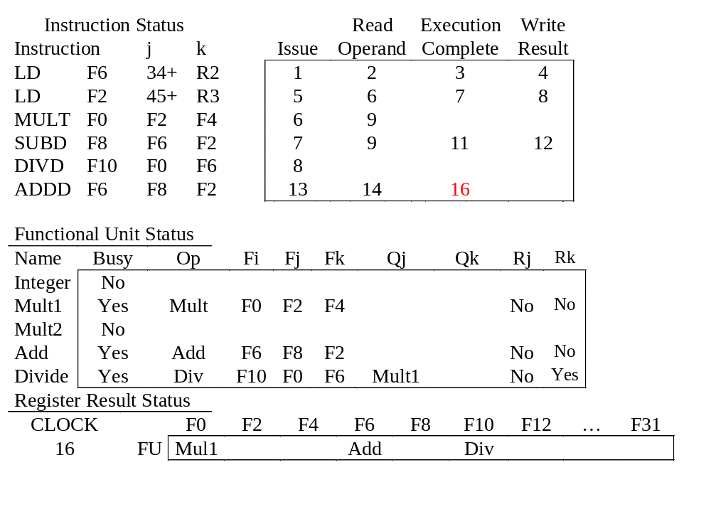
Scoreboard Example Cycle 16
ADDD okončava izvršenje, spremna da upiše rezultat u F6

Slide 65

Scoreboard Example Cycle 17
WAR hazard : ADDD zaustavljena u Write Result stepenu

Slide 66

Scoreboard Example Cycle 18
DIVD zaustavljena (RAW hazard po F0), ADDD zaustavljena (WAR hazard po F6)

Slide 67
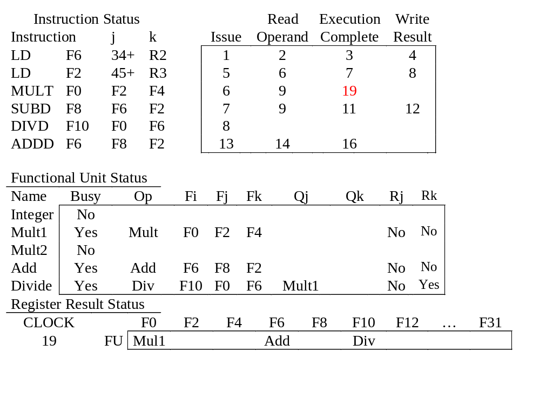
Scoreboard Example Cycle 19
MULT okončava izvršenje

Slide 68
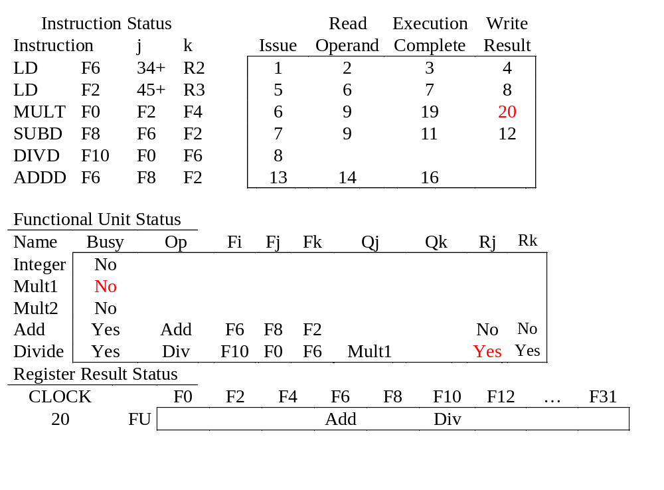
Scoreboard Example Cycle 20
MULT upisuje rezultat; DIVD može da produži i pročita operande u sledećem ciklusu

Slide 69
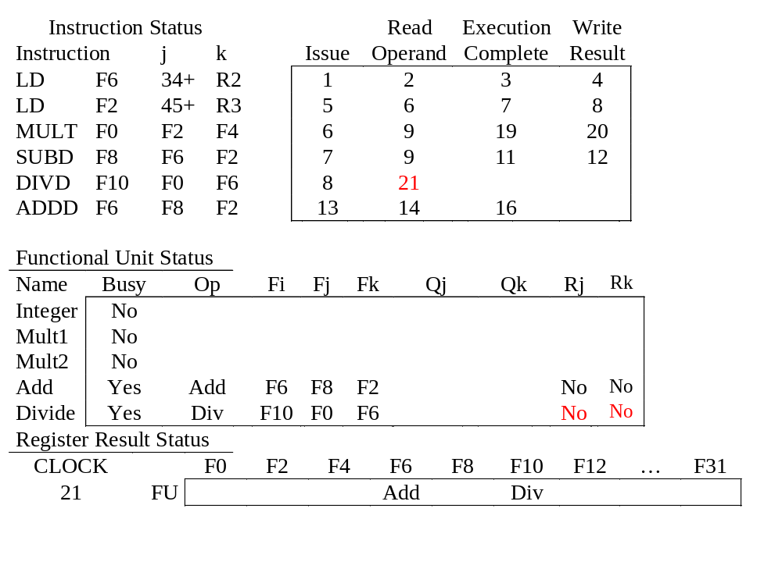
Scoreboard Example Cycle 21
DIVD čita operande; WAR hazard po F6 je razrešen

Slide 70
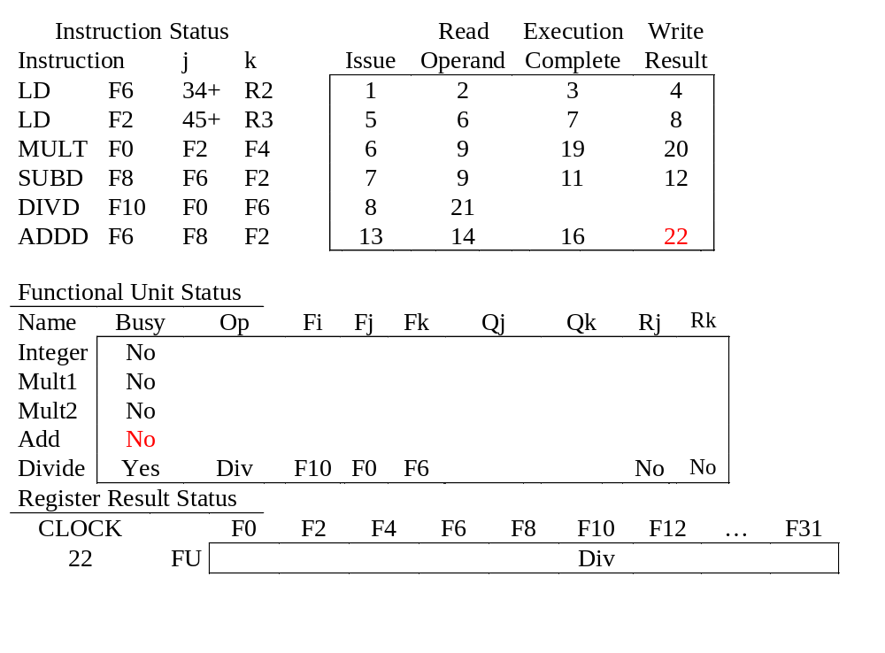
Scoreboard Example Cycle 22
40 cycle
Divide!
ADDD okončava upis rezultata

Slide 71
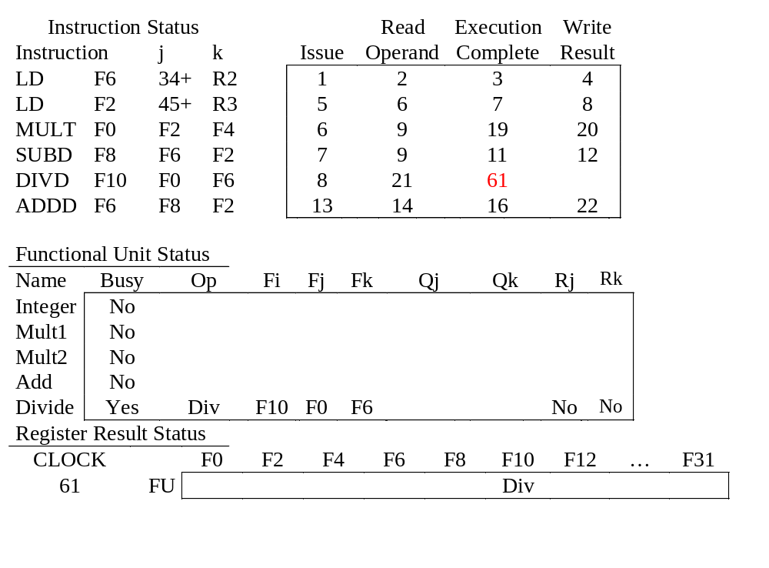
Scoreboard Example Cycle 61
DIVD okončavaizvršenje; spremna da upiše rezultat

Slide 72
Scoreboard Example: Cycle 62
Instruction status
Read
Execution
Write
Instruction
j
k
Issue
operands
complete
Result
Blok instrukcija
izvršen
L.D
F6
34+
R2
1
2
3
4
L.D
F2
45+
R3
5
6
7
8
MUL.D
F0
F2
F4
6
9
19
20
SUB.D
F8
F6
F2
7
9
11
12
DIV.D
F10
F0
F6
8
21
61
62
ADD.D
F6
F8
F2
13
14
16
22
Functional unit status
dest
S1
S2
FU for j
FU for k
Fj?
Fk?
Time
Name
Busy
Op
Fi
Fj
Fk
Qj
Qk
Rj
Rk
Integer
No
Mult1
No
Mult2
No
Add
No
0
Divide
No
Register result status
Clock
F0
F2
F4
F6
F8
F10
F12
...
F30
62
FU
Imamo:
  In-oder issue,
  Out-of-order execute and commit

Slide 73
Scoreboard - zaključak
Projektanti CDC su zabeležili poboljšanje performansi od 1.7 puta za FORTRAN code, i 2.5 za programe pisane na asembleru
Ograničenja 6600 scoreboard
  Ne koristi prednosti pribavljanja u napred
  Ograničen na instrukcije u osnovnom bloku (mali issue prozor)
  Broj funkcionalnih jedinica (strukturni hazardi)
  Čekanje zbog WAR hazarda
  Sprečavanje WAW hazarda

Slide 74
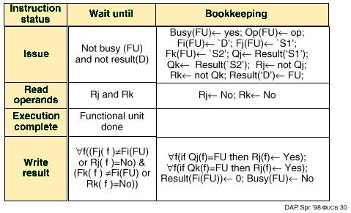
Scoreboard upravljanje
format instrukcije
OP D S1 S2

